Slide 1
Applicerad 3D programmering Föreläsning 19
Animations System

Slide 2
Animation Systemet
Under denna powerpointen kommer vi prata huvudsakligen om 2 saker.
Dels hur man faktiskt hanterar ett system med multipla animationer
Och hur man hantera att få in datan till ett sådant system på ett enkelt och praktiskt sätt.
Vi kommer inleda med diskussioner om det rent praktiska med implementationen och först sedan tala om hur vi skulle hantera data formaten.

Slide 3
Animation Systemet
Så första frågan vi får ställa oss är att okej vi behöver kunna lagra multipla animationer så hur gör vi det på enklaste sättet.
Tack och lov så finns det i våran motor ett naturligt ställa att lagra en sådan lista på.
Varje ModelNode har en transformation node.
Just nu har den transformation noden bara en animation som den returnerar med GetTransformationFromTime.
Det finns 2 giltiga alternativ i det här läget kan man tycka. Man kan lägga en lista med TransformationNodes i ModelNode eller kan man skapa en transformationNode som innehåller en lista av animationer och lägga till något form av animations ID till GetTransformationFromTime
Men om vi tar ett steg bakåt ser vi att en TransformationNodeInstance har en länk till en transformationNode och inte till en modelNode..
Och att kluttra InstanceNode med denna data känns onaturligt då slutresultatet av vårat animation system bara är en matris. Då skulle vi vilja dölja hela systemet bakom TransformationNodeInstance.
Detta vore ett väldigt rent sätt att updatera instance hierarkin och skapar färre beroenden. Detta gör att i slutändan alternativet med en lista i ModelNode känns fel.

Slide 4
Animation Systemet
Så vi vill skapa en ny transformationNode och faktiskt modifiera hela interfacet för transformationNodes
Istället för GetTransformationForTime(float aTime)
Vill vi ha GetTransformationByIDForTime(float aTime,unsigned int aAnimationID)
Observera att vi använder ett int som ID här. Detta är inte det enklaste sättet för grafikerna att jobba så jag rekommenderar att det ID:et kommer av att man hashar en sträng.
På så sätt får man en optimal struktur i datorn för datorn och en enkel struktur utanför för människorna.
Om vi har denna funktionen så är det möjligt att man inne i TransformationNode skulle kunna välja mellan multipla olika animationer och returnera värdet för den med rätt ID.
Men för att göra detta vill vi skapa en ny TransformationNode klass.
Vi kallad den TransformationNodeContainer : public TransformationNode
I denna klassen lagrar vi sedan en Map med multipla TransformationNode. En för varje animation som berör den ModelNoden. Om den blir anropad med en annan animation får den returnera ett default värde.
Så som modellen ser ut om ingen animation pågår.

Slide 5
Animation Systemet
Så vi anropar containern med GetTransformationByIDForTime och den returnerar antingen den animationen vi valt eller en default matris.
Viktigt att observera är att alla TransformationNodes inte behöver vara en container utan kan vara en enskild nod också.
Dvs du behöver bara containers för de noder som faktiskt är animerade. Dock kan det vara enklare att skriva dem så att alla blir containrar dock att vissa bara innehåller default värde.
Så första steget för oss är nu att skapa dessa container klasser och byta det gamla interfacet mot det nya vi diskuterat idag. Först när vi gjort detta kan vi gå vidare till nästa steg.

Slide 6
Laddning av extra animations data
Det ni behöver är förmågan att kunna ladda animations data från en fil och addera in det i en annan.
Enklaste sättet att göra det är att ladda en original fil sen ladda en extra animations fil. Och sen skapa en AddAnimation funktion som tar och itererar igenom modelNode hierarkin och tar och lägger till dens transformationNode till den andras container.
Dock leder detta till mycket långsammare laddnings kod då den behöver ladda all data flera gånger. En ideal lösning för detta är att dumpa sin ModelNode hierarki data till disk och sen ladda den. Dvs använda ett eget filformat.
Men nu till början så kanske man inte vill skriva den koden direkt men man kanske inte vill ha stora laddnigns filer.
Vad man kan göra är att man skapar en version av laddaren som bara laddar hierarki data. Dvs den skippar att ladda index, vertexar, surfaces etc.
Då borde den bli snabb nog att utan problem kunna användas temporärt. Men då behöver man skriva den så att den tar in en ModelNode och adderar animationer till den node i hierarkin som matchar den på disk.

Slide 7
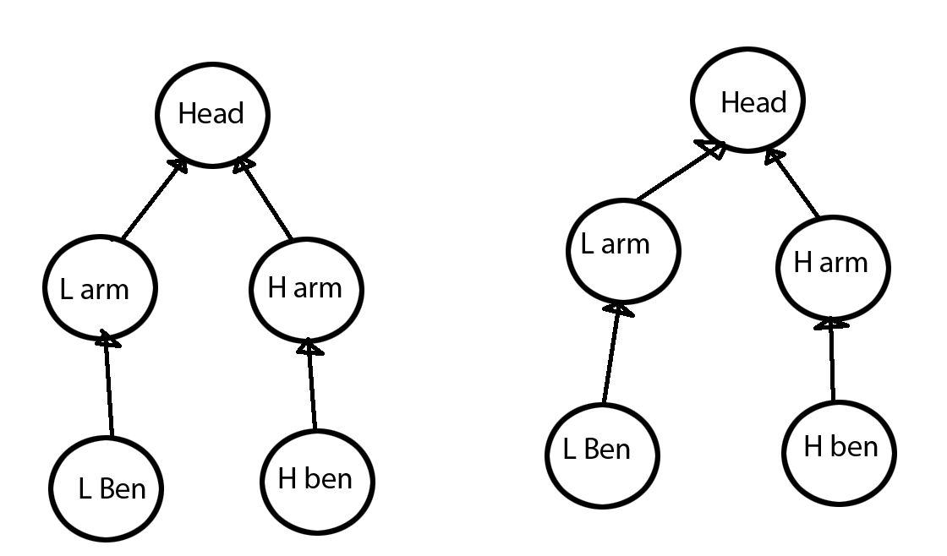
Laddning av extra animations data
Att man kan ladda och lägga till i hierarkin bygger så klart på att hierarkierna är identiska. Dvs att det är samma model bara med en annan animation.
I läger här under är det inga problem då hierarkierna är likadana.
Vi lägger helt enkel till animationen från högra hierarkin till samma ModelNode i vänstra.

Slide 8
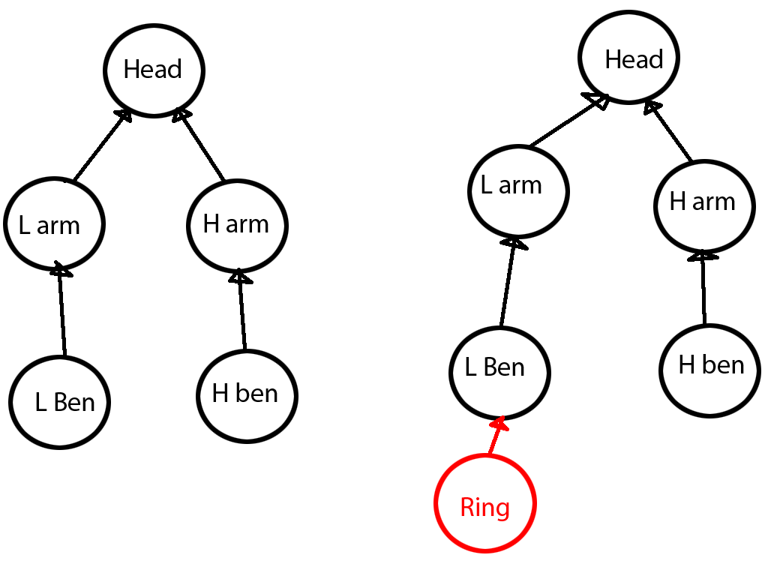
Laddning av extra animations data
Medans i fallet här under så är det tydligt att det är 2 olika hierarkier. Den röda delen saknas i den vänstra.
I detta läget så är någon av filerna fel och behöver fixas

Slide 9
Laddning av data
Det är en bra ide att skriva ett externt verktyg där man kan sätta ihop de separata filerna till en full model och sedan spara ut den.
Detta är inte komplext gör en save och load funktion för varje klass som skriver till en stream. Börja med att anropa top noden och om varje node rekursivt sparar sina childs är det löst.
Just idag kanske inte är rätt läge att skriva en sådan tool men ett sådant format skulle minska era laddnings tider dramatiskt och inte ta för mycket tid.
Men det viktiga är att ha felvalidering hur ni än gör det så att ni är säkra på att den filen ni adderar som en animation har samma hierarki som den ni adderar till.
Annars kan ni få väldigt underliga buggar.
Men om allt som kommit än så länge är gjort och funkar så kan man säga att vi nu ska kunna ha en model node som har en transformationNodecontainer som har multipla transformation nodes bundna till olika id.
Så det är dags att uppdatera instance sidan också.

Slide 10
Multipla Animationer på Instance sidan.
Så vi har multipla animationer på model sidan men från våran spel motor gör vi fortfarande bara ett anrop med ett fast ID.
Så vi behöver uppdatera instance sidan också.
Eftersom vi uppdaterade transformationNode på model sidan känns det naturligt att det vi updaterar är TransFormationNodeInstance på Instance sidan.
En animation är en mängd små animationer som spelar på de olika transformationNoderna.
Och alla noder behöver inte vara en del av en animation. Av detta kommer att en animation har olika start och slut punkter och spel tid per transformationNode
Så hur avgör vi om en animation är färdig spelad och vad ska vi göra då ?

Slide 11
Multipla Animationer på Instance sidan.
En animation måste ha en total speltid då alla dens delar är färdiga. Denna kan man beräkna eller skriva in i en fil eller i editorn men det är viktigt att veta. För då den tiden är slut bör objektet antingen återgå till en idle animation eller iaf veta att animationen slutat spela.
Vilket som är bäst beror på hur man vill jobba. Vissa spel motorers animations system skickar automatiskt in objektet till en ny animation då en annan spelat färdigt. Vissa loopar animationen etc. detta ligger dock i spel koden och inte i 3D motorn.
Men även i 3d motorn kan det vara nyttigt att veta längden av en animation.
Om man vill supporta automatiska transitions etc.
Men först ut behöver vi veta var lägger vi eventuell data om att en animation ska spelas. Och vad behöver vi.
Först ut behöver vi veta vilken animation och när den började spelas.
Detta får vi som ett timestamp då den startade och ett hashID på animationen.
Lämpligast sätter vi detta på Instancen med ett anrop som heter PlayAnimation(int aID, float aStartTimeStamp).
Instancen anropar sin instanceNode som anropar sina InstanceNodes
Och varje instanceNode anropar sin TransformationNodeInstance
Där i lagras en lista med animationer som spelas och deras timestamps (vi skulle kunna ha bara den senaste men eftersom ni kommer behöva lägga till blending så kan vi skapa listan direkt)

Slide 12
Multipla Animationer på Instance sidan.
I transformationNodeInstance Update så går man igenom listan tar bort de animationer som är färdiga (yep du behöver ha en global lista eller ngtr som tillåter dig få totala speltiden för en animation baserat på dess Id och inte bara speltiden för denna instancen)
Sedan tar du den senast tillagda och anropar transformationNode med dess id och tiden sen den starta spela den animationen (currentTime-startTime).
Senare kommer vi prata om hur vi använder den fulla datan i listan men för nu vill vi bara se att vi kan byta aniamtioner på karaktären. Observera att i de fall som ID:et du använder inte finns i transformationnoden kommer den returnera ett default värde. Detta är okej men ID:et måste ändå lagras i transformationNodeInstance
Om allt detta nu funkar som det ska så behöver du bara sätta en aniamtion på Instancen så komemr den att byta aniamtion på alla sina Modelnoder och vi kan lagra multipla olika aniamtioner.
Så vad som är kvar är hur vi ska hantera situationer där vi vill kunna spela flera animationer på en gång och övergångar mellan dem.
Men vi har ett viktigt verktyg för detta vi har en lista med animationer på noden och därför har vi även en ordning och skillnaden mellan då de startade.
Det vi inte har är data för hur vi vill att blendningen ska gå till.
I ett första läge ska vi kolla på en enkel cross blend och sedan gå vidare till de mer avancerade varianterna.

Slide 13
Multipla Animationer på Instance sidan.
En cross blend på en aniamtion funkar på samma sätt som mellan 2 mp3:or för att undvika hack i upp spelningen så spelar man de 2 animationerna och blendar deras output med en faktor som varierar med tiden.
Tex om vi säger att en blend ska ta 2 sekunder. Så vill vi i början helt ha den första animation och i slutet helt den andra. Men efter en sekund vill vi ha en rörelse som är 50% från den ena och 50% från den andra.
Vi evaluerar helt enkelt båda aniamtionerna och blendar resultaten (samma issues baserad på format finns här som på all annan blending dvs att quartinioner är att föredra framför matriser)
Ett enkelt sätt att göra detta är att lägga till en Modifier då man sätter en ny animation. Som man skickar med in.
Ett Exmpel är CrossBlend och Replace
Om man skickar med Replace raderas alla gamla animationer på listan
Om man skickar med cross blend så beräknas dels den översta animationen och sedan den under den och blendas baserat på en viss tid. När den tiden överskrides så raderas alla animationer under CrossBlenden.
Om man kör med detta så kan man för mjuka övergångar emellan 2 animationer.
När detta funkar så kan vi gå vidare till att bygga hela systemet.

Slide 14
Animations blendning
För att kunna hantera multipla animationer handlar det om att bygga vidare på konceptet med modifiers. Med hjälp av detta kan du skapa i princip vilket system som helst.
Påminner detta om Diablo labben ?
Samma grund läggande tanke finns fast här hanetrar vi det bara som en stack och slipper mer komplexa uttryck.
Man kan evaluera stacken ifrån botten eller toppen.
Jag tror botten är lite enklare man jag tror att toppen är mer optimal.
Börjar vi ifrån toppen avgör modifiern hur vi ska kombineras med objektet efter oss men till skillnad från i vanlig matte gäller det att vi får börja på den sista delen av uttrycket.
Vi skapar nu snabbt ett par olika modifiers
Replace
CrossBlend
Blend
Add
Varje modifier kan också ha ett attached value

Slide 15
Animations blendning
För Replace gör det inget
För CrossBlend säger det hur snabb blenden ska vara
För Blend säger det hur mycket som ska vara kvar av nuvarande animation och hur mycket som ska komma ifrån den nya.
För Add anger det inget heller.
Så låt oss skapa en test stack med dessa för att reda ut hur det hela skulle funka.

Slide 16
Animations blendning
Blend 5 0.5
Add 3 0
CrossBlend 2 2.5
Replace 1 0
Om vi tittar på detta är första delen modifier namn andra delen animations ID och sista delen modifier attribute.
Så låt oss börja från toppen.
Vi tar animation 5 och ska blenda den med efterföljande till 50 procent för ett beräkna efterföljande fortsätter vi längs med stacken.
Vi ska addera animation 3 till efter följande så vi får gå vidare
Vi ska crossBlenda aniamtion 2 med efterföljande så vi går vidare.
Här når vi animation 1 den har inga blends eller något utan bara kör. Så då beräknar vi den och jobbar sedan oss framåt.
Vi tar värde på animation 1. Tar värde från animation 2 och blendar mellan dem baserat på tiden.
Sedan adderar vi datan från animation 3.
Sedan så blendar vi detta med animation 5 så att vi tar 50% av vardera.
Dock blir kedjerna sällan så här djupa på riktigt men det kan ske. Men så länge systemet evaluerar dem korrekt är det inget problem. Man måste bara tänka på att blend och crossfade eller add till tomrum betyder att man blendar och adderar till default animationen.

